Slide 1

書店管理系統 ERB 網站框架開發助理證書 (CT 290DS007)
基於：Python, Django, PostgreSQL
2025年11月03日
組員：Alice Hui, Franco Ho, Felix Ng,Antoninus Yeung (AFFA)

Slide 2
內容
專案目標
系統設計大綱
系統設計圖UML (Class Diagram, Object Diagram, E/R Diagram)
主程預覽 (主頁、書本清單、作者、類型、註册)
Urls Endpoint 清單
桃戰及感想
附錄

Slide 3
專案目標
建立一個書籍網購網站，使用戶可以瀏覽、搜索、添加到購物車和購買各種書籍及相關產品，並且能接受使用者增添產品評價及留言。網站將使用 Django 作為後端Web框架， 它提供處理伺服器端（後端）邏輯、資料庫互動、使用者認證等功能，快速建立安全、可維護的網站。同時以PostgreSQL 作為數據庫，使用ORM簡化查詢、存取資料庫等工作。利用Django的MVT架構加快資料庫處理、 處理使用者請求、調用Model 獲取資料，並將資料傳遞給Template 進行渲染 。簡化前端顯示部分的工作，一體化完成前後端工作。
ERB網站開發專案要求：

Slide 4
系統設計大綱
釐定專案目標及可行性範圍；
根據客戶（ERB）要求配置各必須包含的工具及內容；
建立初始模型Prototype，包括前端網伺服器及架構，Django伺服器、資料庫及相關程式庫Library；
預算工作內容及時間，包括組員工作範圍、處理內容、各里程Milestone的確認；
中、後期系統測試，上線及文件記錄。
設計內容
系統設計圖UML；
前端網頁設計及關聯示意圖；
Django伺服器主程設計及功能；
資料庫PostgreSQL的資料表設計及相關功能架構；
安全測試及系統維護的預案。

Slide 5
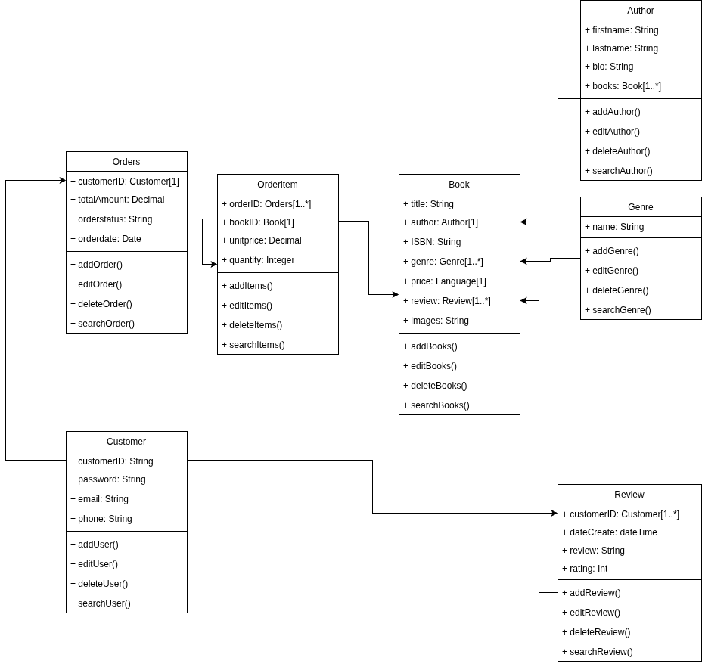
系統設計圖UML
(Class Diagram)

Slide 6
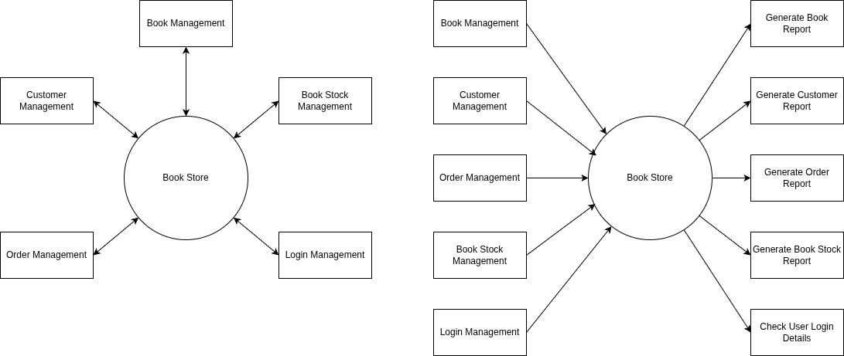
系統設計圖UML
(Object Diagram)

Slide 7
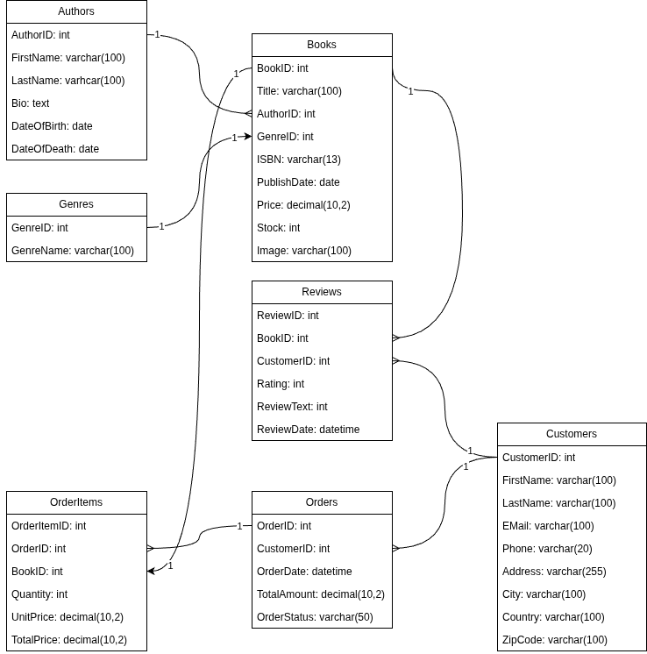
系統設計圖UML
(E/R Diagram)

Slide 8

https://youtu.be/dbc5OPGXQRs

Slide 9
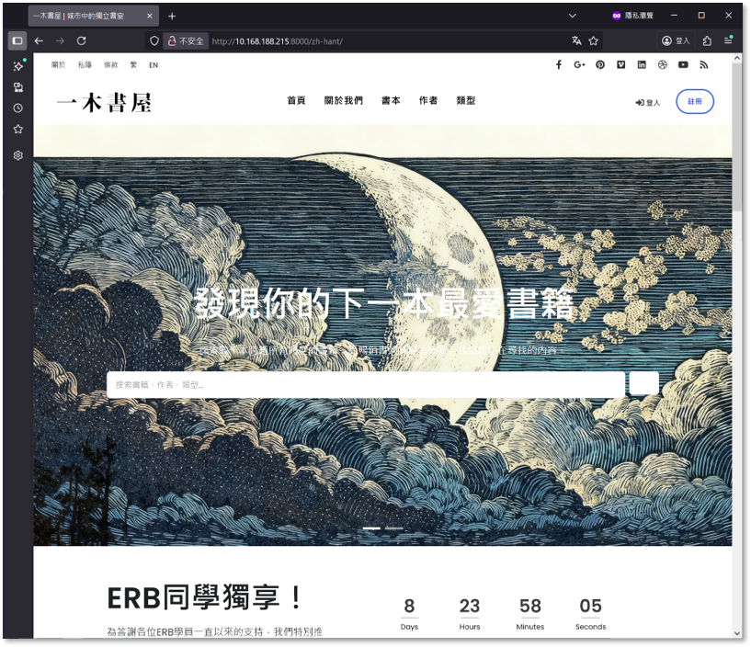
首頁
Urls: /
頁數 1/3

Slide 10
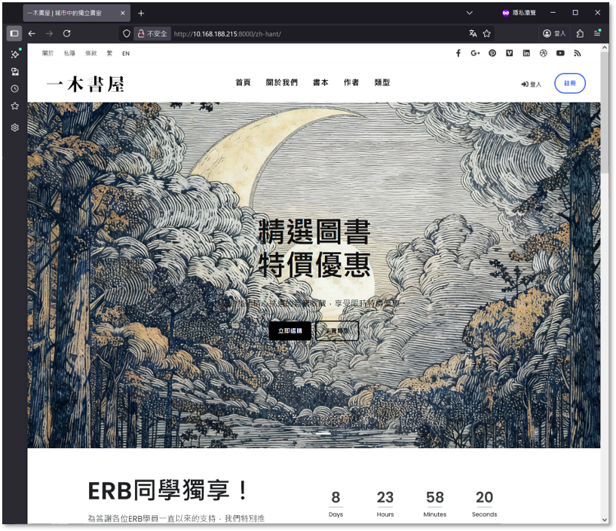
首頁
Urls: /
頁數 2/3

Slide 11
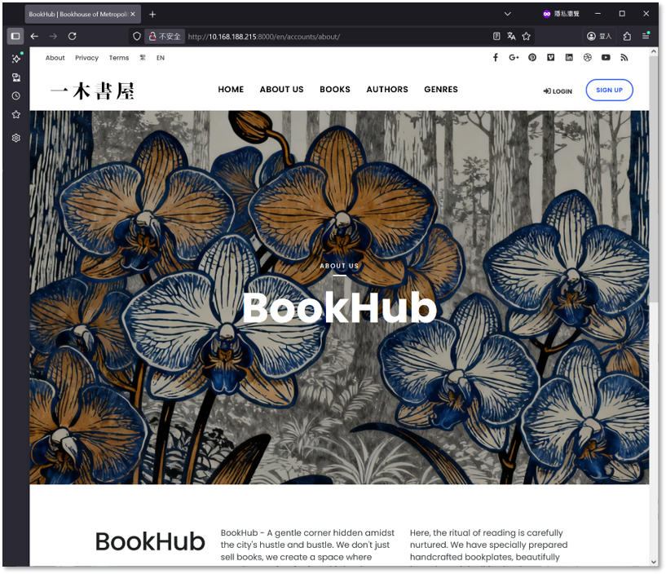
首頁 (英文模式)
Urls: /
頁數 3/3

Slide 12
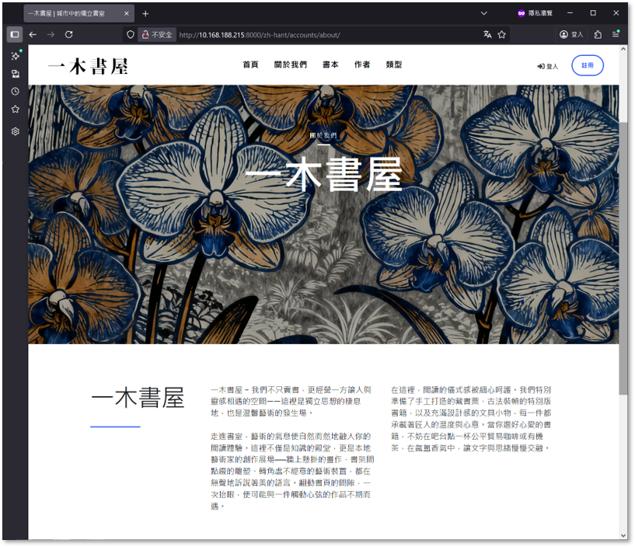
關於我們
Urls: /about/
頁數 1/2

Slide 13
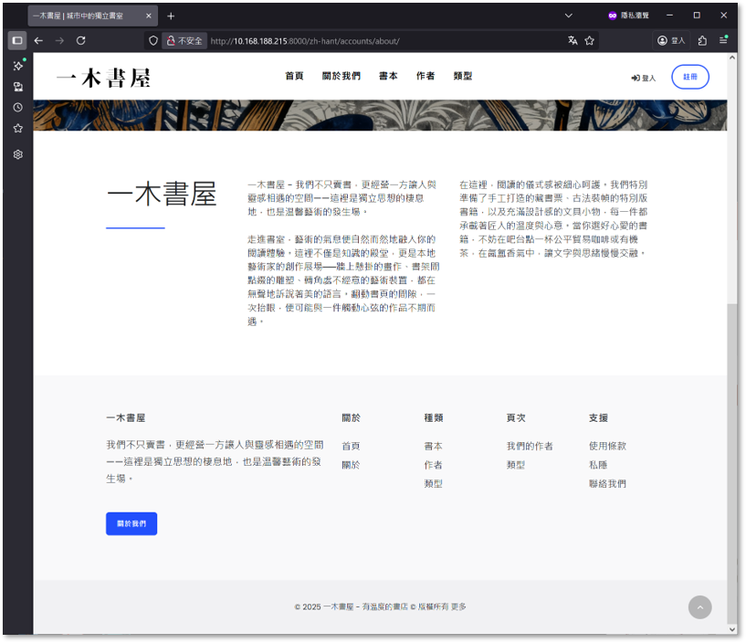
關於我們
Urls: /about/
頁數 2/2

Slide 14
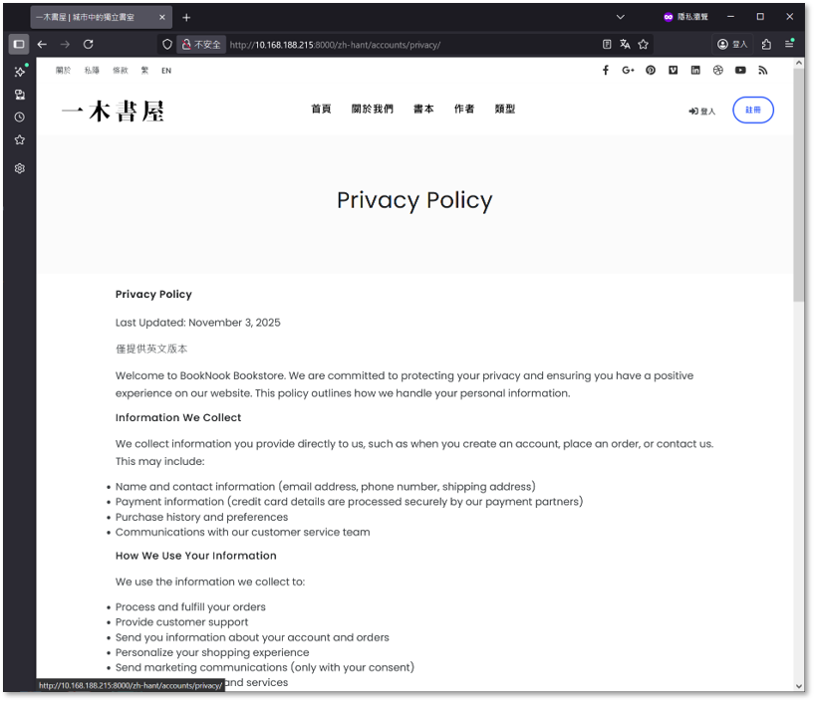
私隱
Urls: /privacy/
頁數 1/2

Slide 15
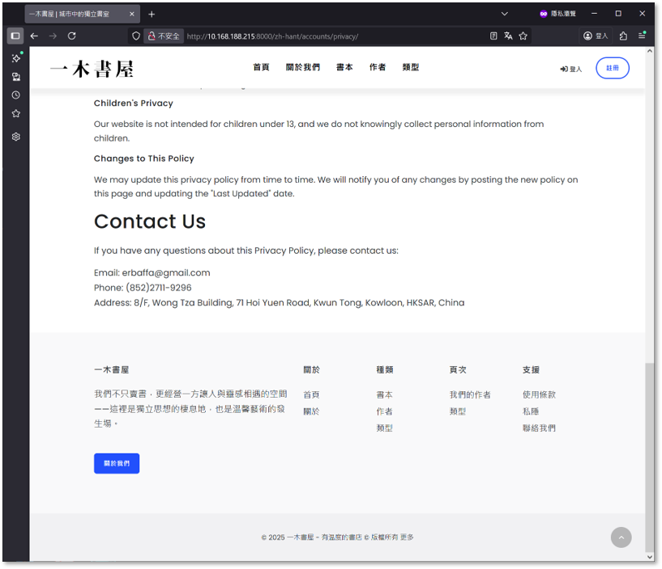
私隱
Urls: /privacy/
頁數 2/2

Slide 16
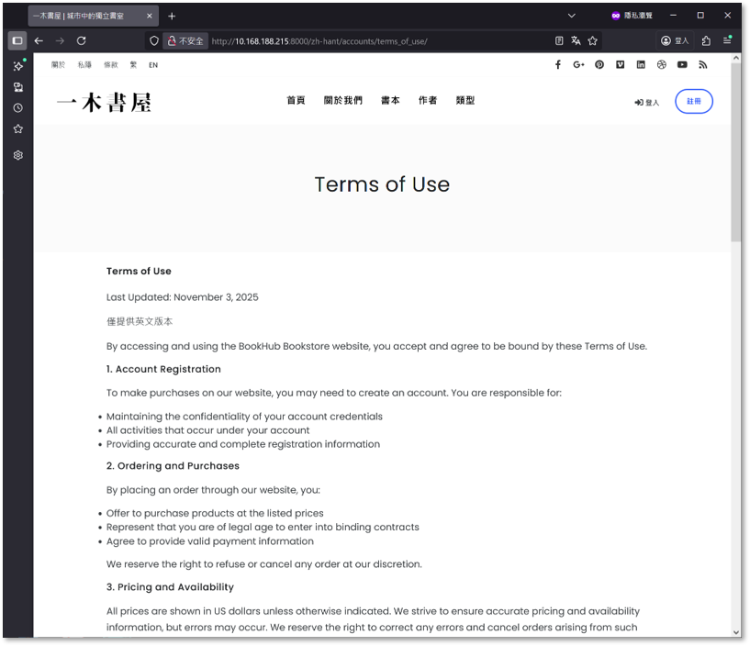
條款
Urls: /terms_of_use/
頁數 1/1

Slide 17
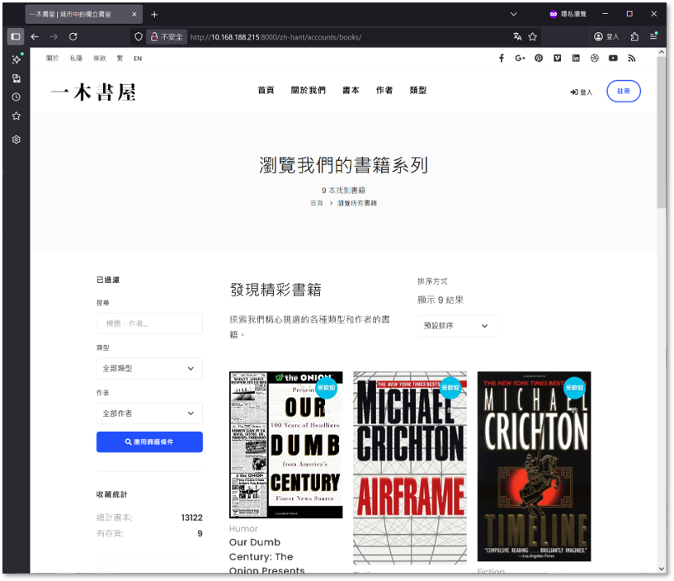
書本
Urls: /books/
頁數 1/4

Slide 18
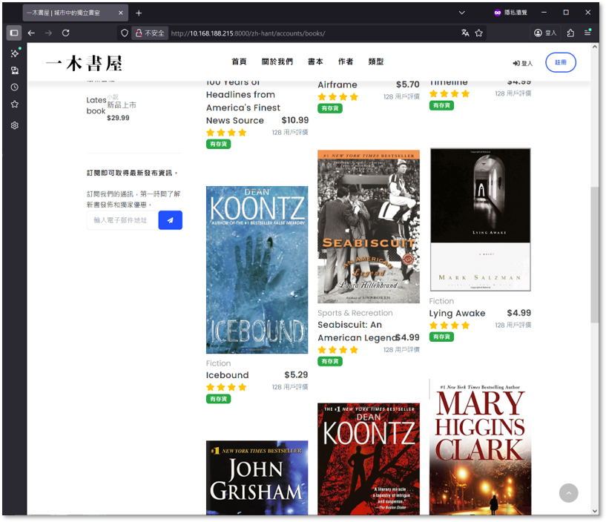
書本
Urls: /books/
頁數 2/4

Slide 19
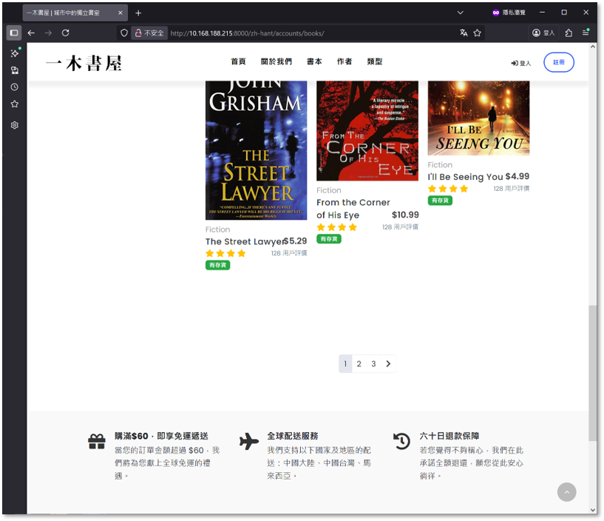
書本
Urls: /books/
頁數 3/4

Slide 20
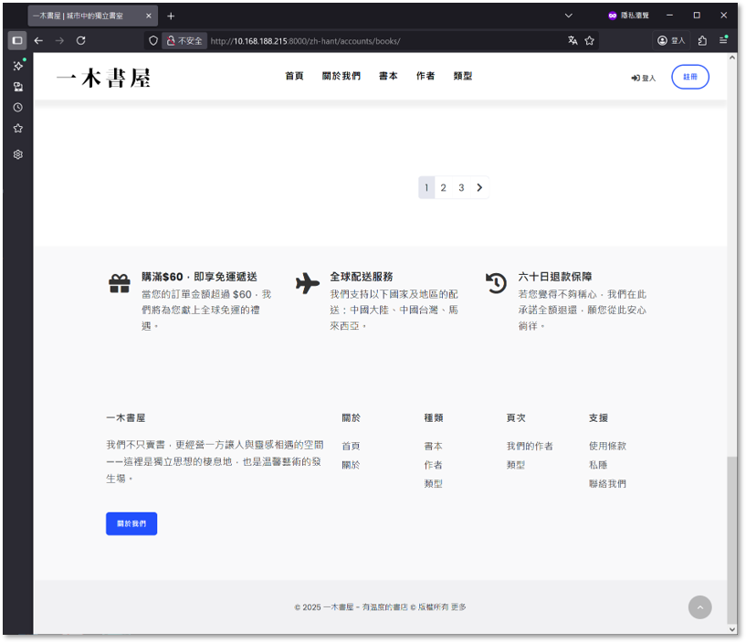
書本
Urls: /books/
頁數 4/4

Slide 21
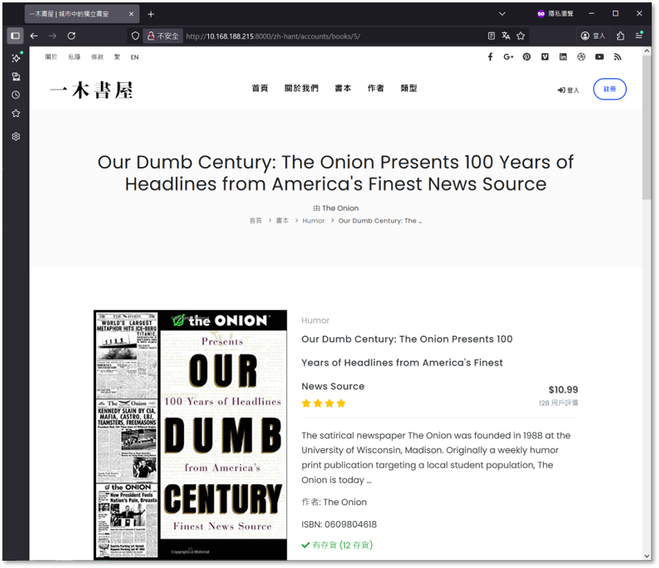
書本(個別)
Urls: /books/<int:id>
頁數 1/4

Slide 22
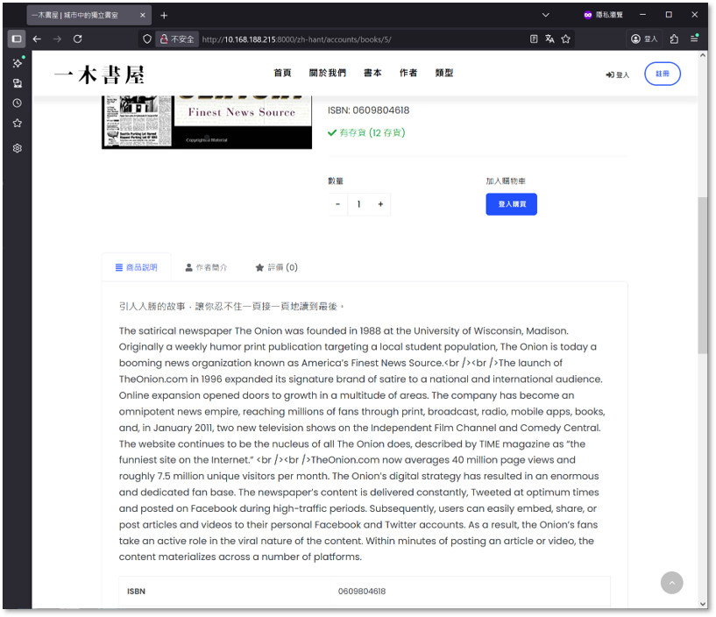
書本(個別)
Urls: /books/<int:id>
頁數 2/4

Slide 23
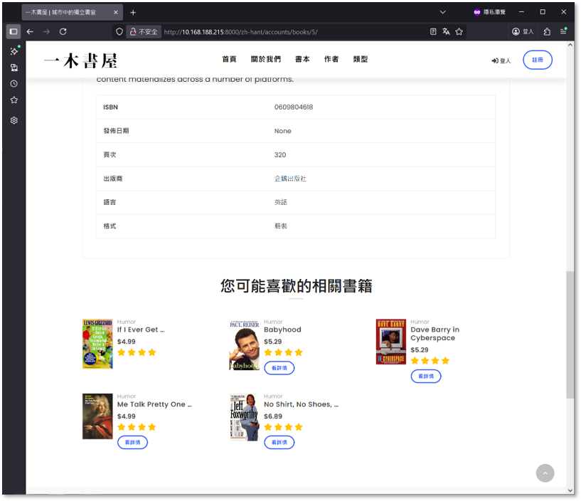
書本(個別)
Urls: /books/<int:id>
頁數 3/4

Slide 24
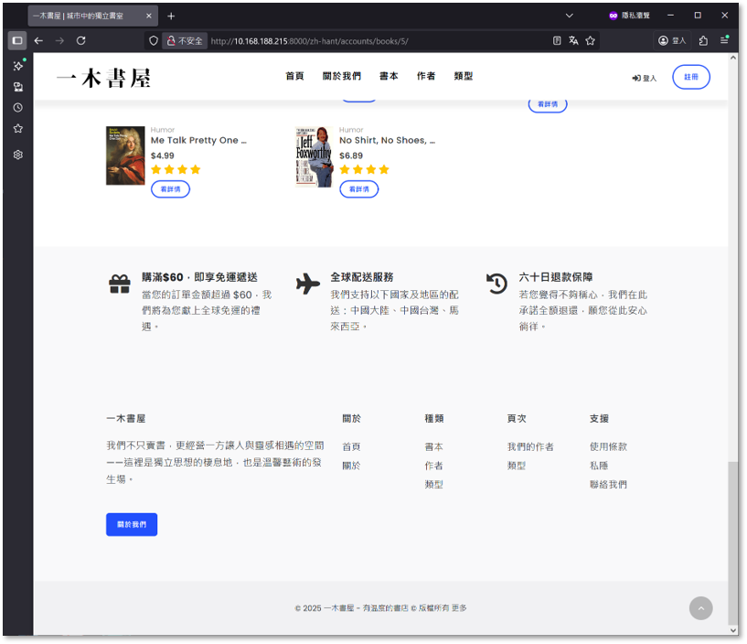
書本(個別)
Urls: /books/<int:id>
頁數 4/4

Slide 25
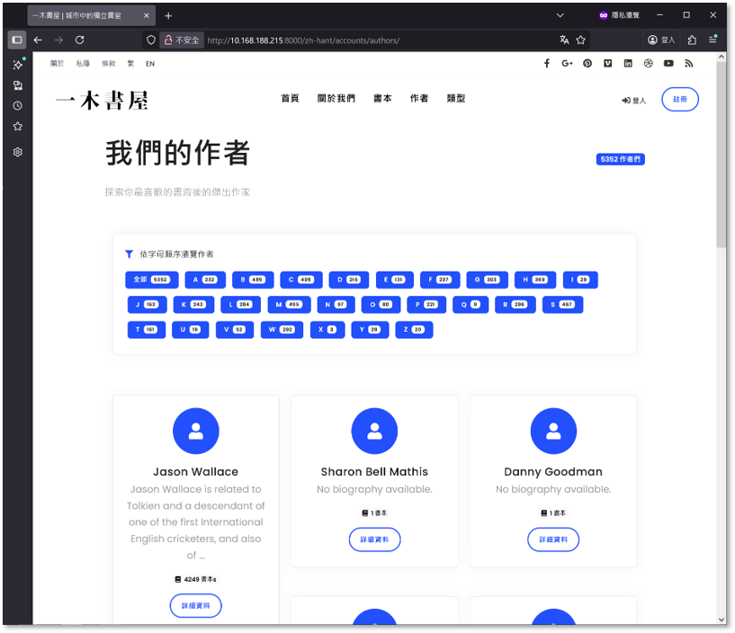
作者
Urls: /authors/
頁數 1/2

Slide 26
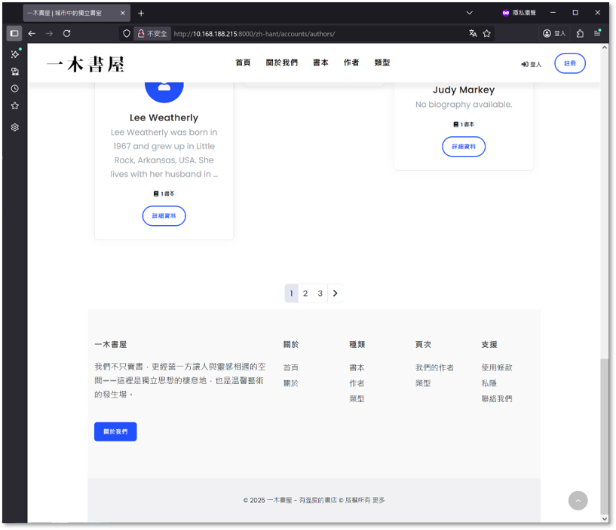
作者
Urls: /authors/
頁數 2/2

Slide 27
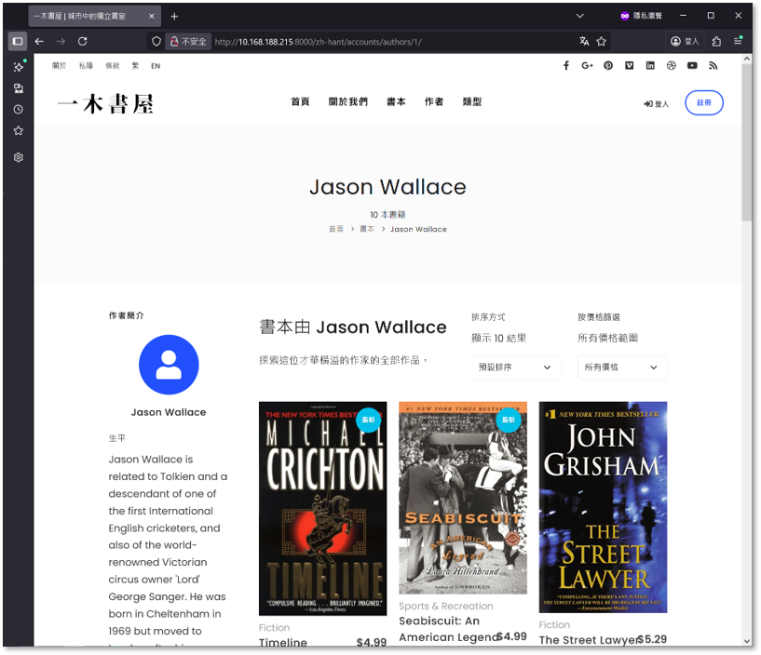
作者(個別)
Urls: /authors/<int:id>
頁數 1/2

Slide 28
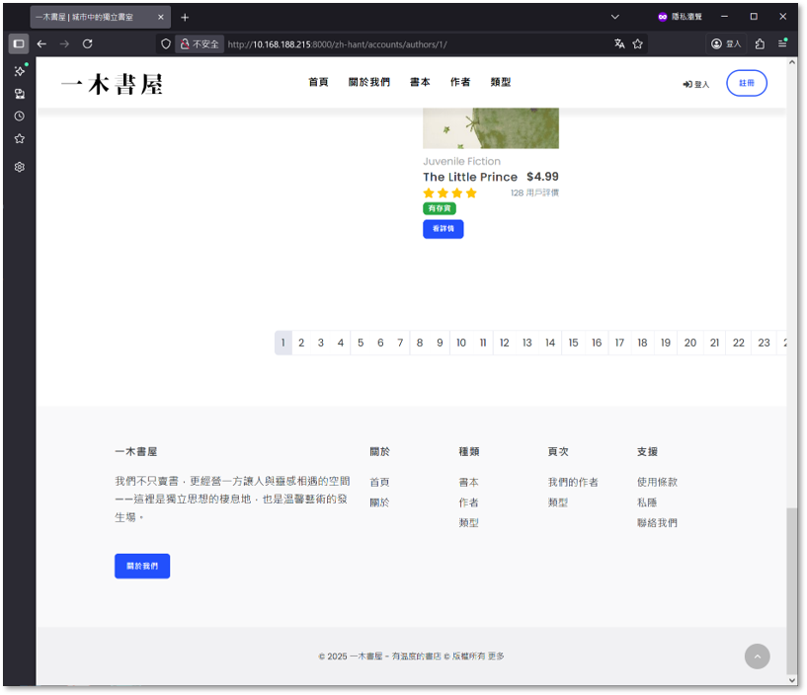
作者(個別)
Urls: /authors/<int:id>
頁數 2/2

Slide 29
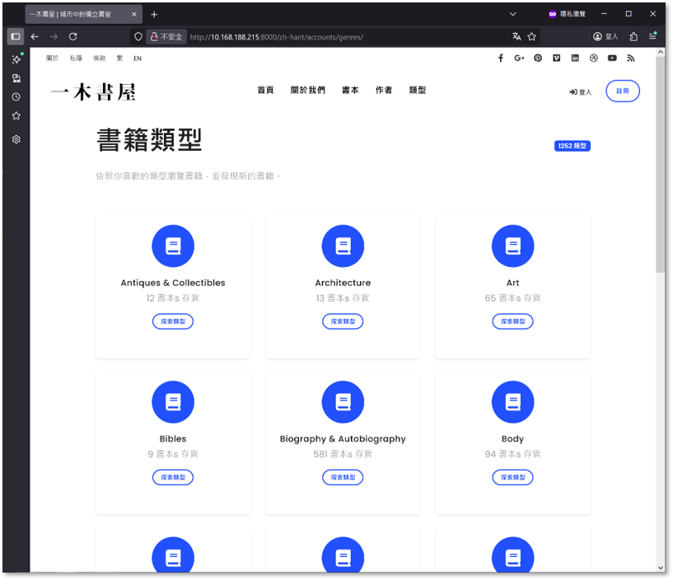
類型
Urls: /genres/
頁數 1/2

Slide 30
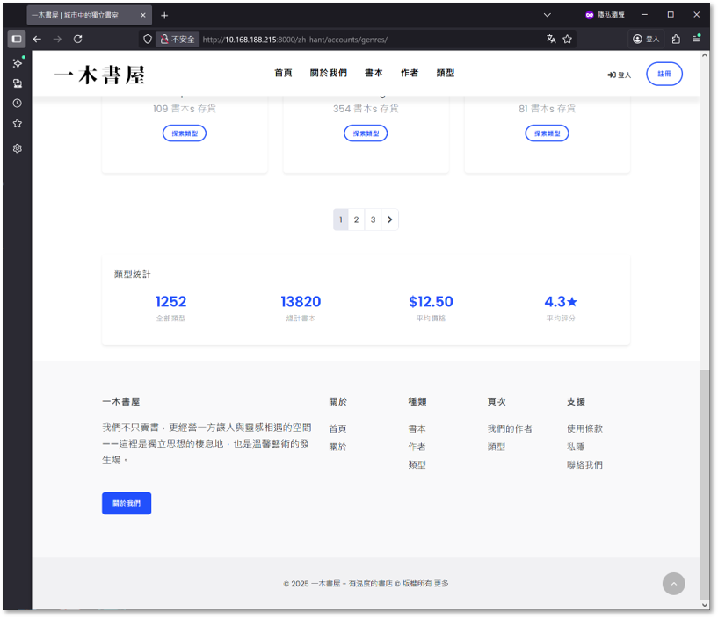
類型
Urls: /genres/
頁數 2/2

Slide 31
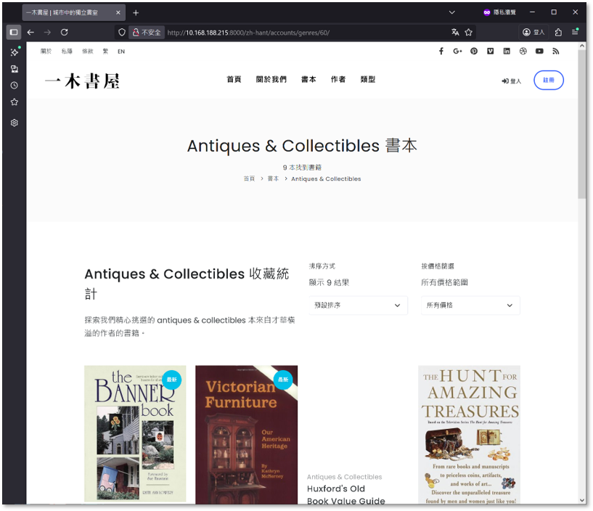
類型(個別)
Urls: /genres/<int:id>
頁數 1/2

Slide 32
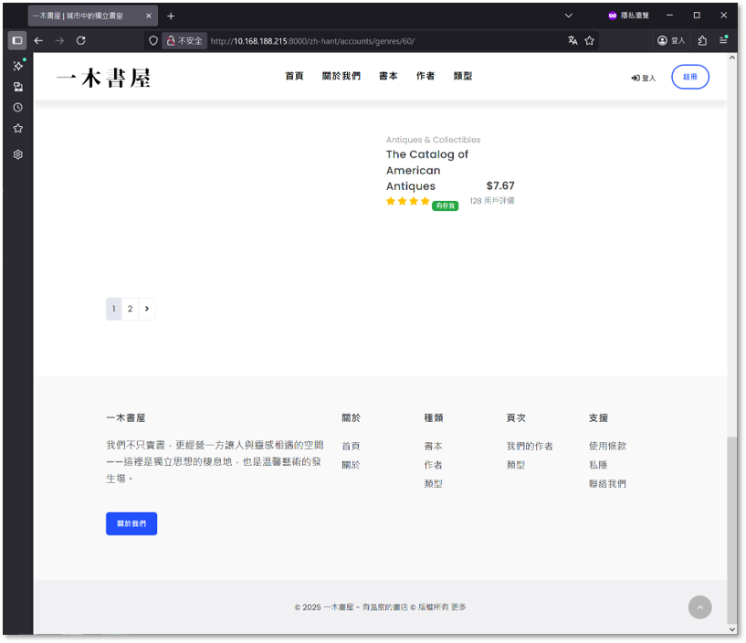
類型(個別)
Urls: /genres/<int:id>
頁數 2/2

Slide 33
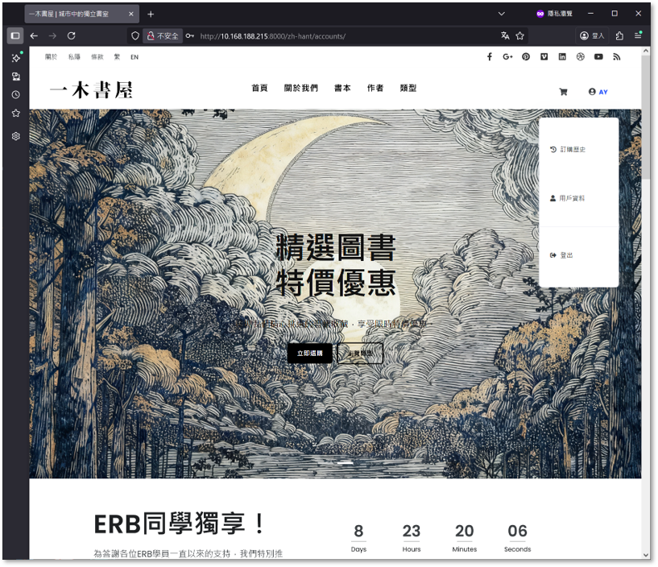
用戶操作
頁數 1/1

Slide 34
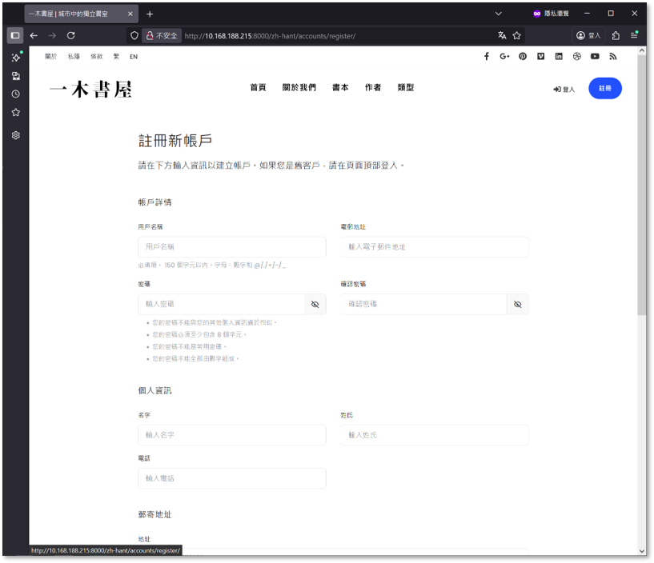
註冊用戶
Urls: /register/
頁數 1/2

Slide 35
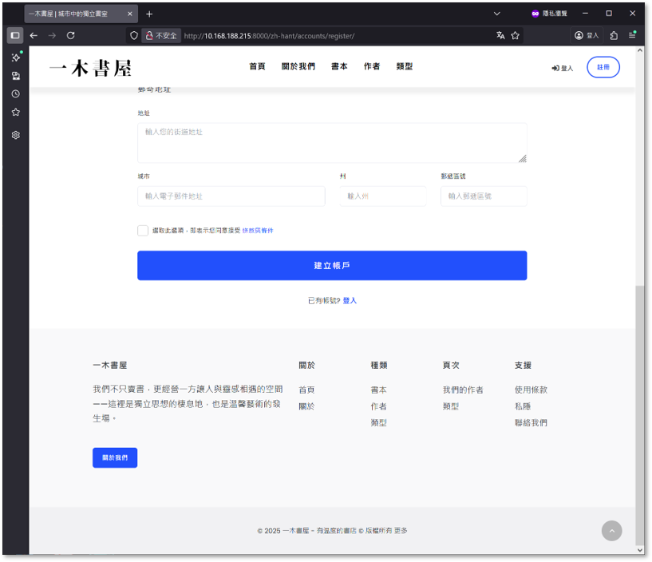
註冊用戶
Urls: /register/
頁數 2/2

Slide 36
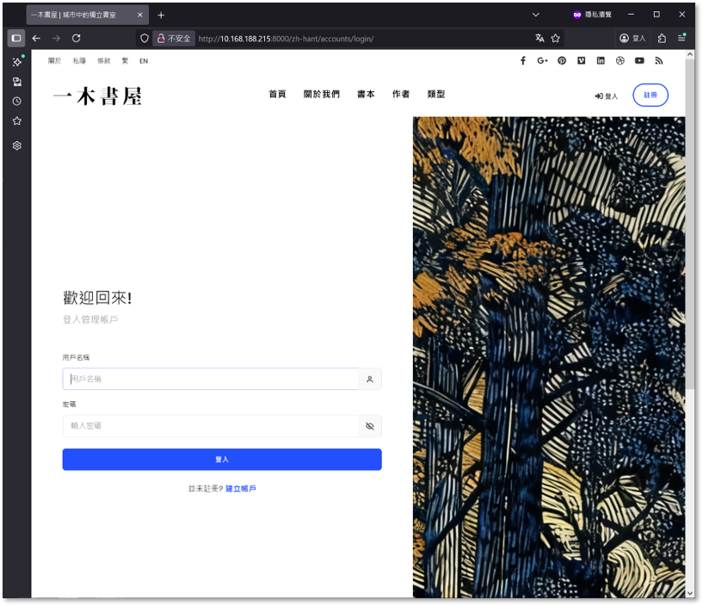
登入
Urls: /login/
頁數 1/1

Slide 37
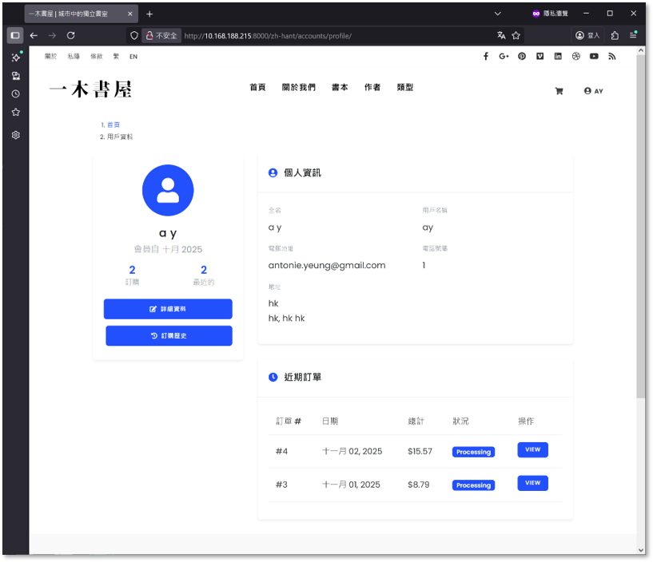
用戶資料
Urls: /profile/
頁數 1/2

Slide 38
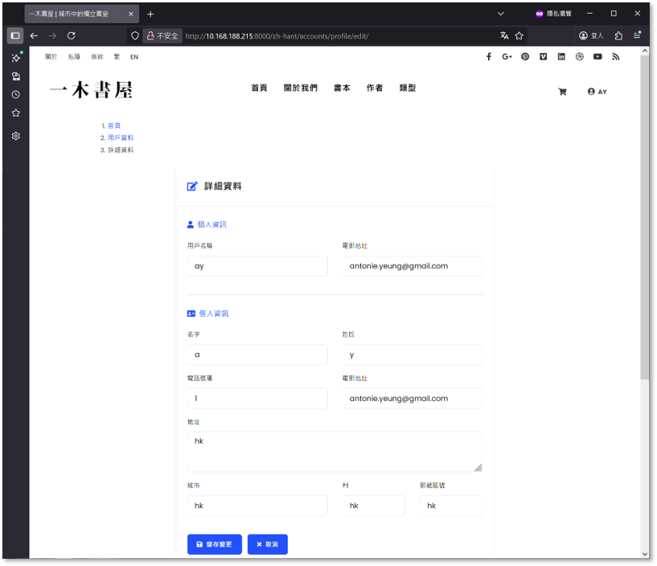
用戶資料
Urls: /profile/
頁數 2/2

Slide 39
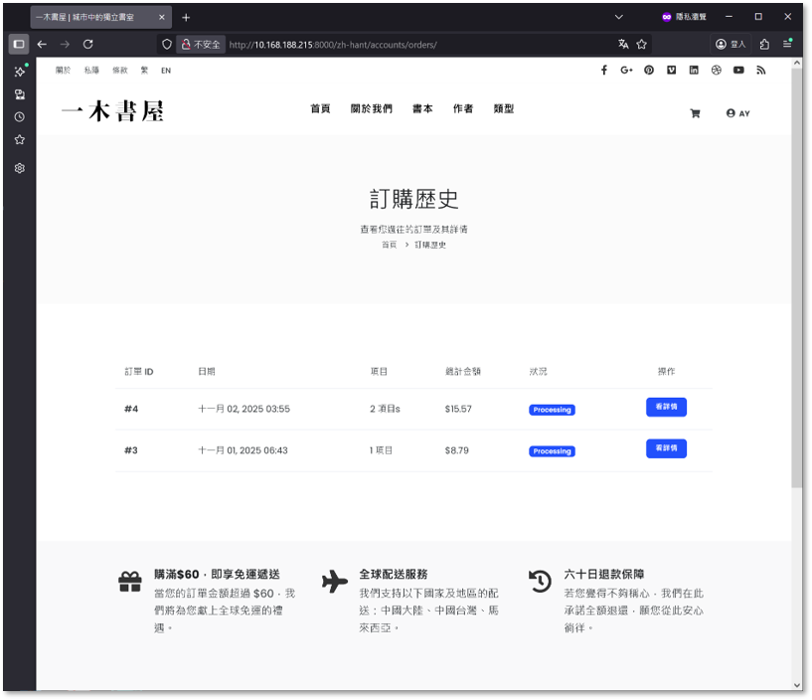
訂講歷史
Urls: /orders/
頁數 1/2

Slide 40
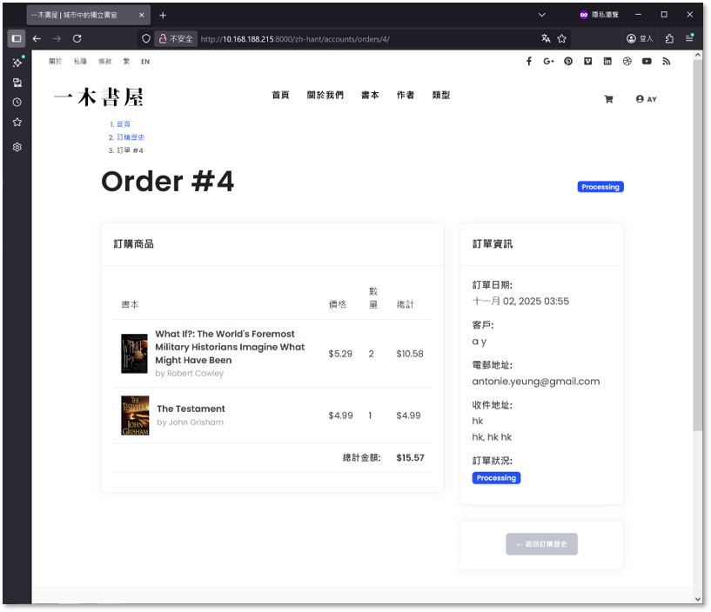
訂講歷史
Urls: /orders/<int:id>
頁數 2/2

Slide 41
Django Settings Urls Endpoint
bookstore/urls.py
Index endpoint: URL: /
Admin endpoint: URL: /admin/
Login endpoint: URL: /accounts/login/
Logout endpoint: URL: /accounts/logout/
Authenticated endpoint: URL: /accounts/

Slide 42
Django Books App Urls Endpoint (1)
books/urls.py
Index endpoint: URL: “”
Book list endpoint: URL: /books/
Book list (by ID) endpoint: URL: /books/<int:book_id>/
Authors endpoint: URL: /authors/
Authors (by ID) endpoint: URL: /authors/<int:author_id>/
Genres endpoint: URL: /genres/
Genres (by ID) endpoint: URL: /genres/<int:genre_id>/
Register (User) endpoint: URL: /register/
User Profile endpoint: URL: /profile/
User Profile (Edit) endpoint: URL: /profile/edit/

Slide 43
Django Books App Urls Endpoint (2)
books/urls.py
Cart endpoint: URL: /cart/
Cart (Add Item) endpoint: URL: /cart/add/<int:book_id>/
Cart (Update Item) endpoint: URL: /cart/update/<int:book_id>/
Cart (Checkout) endpoint: URL: /checkout/
Orders endpoint: URL: /orders/
Orders (Details) endpoint: URL: /orders/<int:order_id>/
Orders (Cancel) endpoint: URL: /orders/<int:order_id>/cancel/

Slide 44

admin操作
Urls: /login/
頁數 1/2

Slide 45
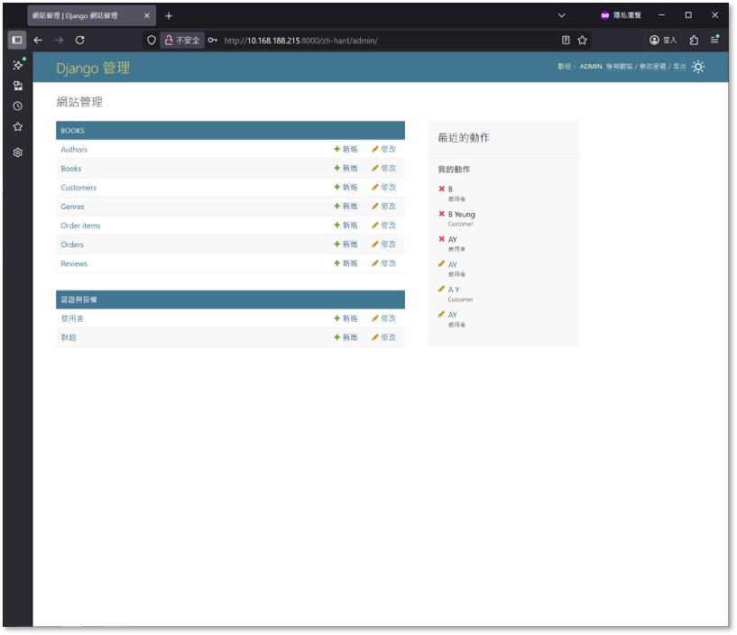
admin操作
Urls: /admin/
頁數 2/2

Slide 46
開發過程的挑戰與感想
首次與組員構建書店管理系統網站，需要參考網上不同的書店網站與實體書店之間的差異，發現網上使用多重篩選找尋書本種類比較快捷，但構建資料庫有一定的難度；
依據導師的指示先討講各種「類分析圖」以指導構建網站的大方向，過程想像的比較多，但可以實踐的比較預期困難。所以，組員要多次討論及嘗試以達至目標；
過程中組員除了援引導師所教導的知識外，並且使用人工智能AI去簡化編程工作，同時，需要組員加強檢測編碼與最終系統的一致性及可用性。所以，組員除了強化Python, Django的知識外，亦加強了AI的操作及認知；
是次ERB課程不單能得到導師的指導，學習了Python Django網站程式外，亦可以習得Git, CI/CD, Database等不同領域知識。雖然課程時間緊逼，但有導師及同學們相互支持而取得成功。

Slide 47
附錄
GITHUB參考
https://github.com/francoho314/erbPrj.git
參考文獻及相關資源
Python Python 程式語言, https://www.python.org/doc/
Django Python高階Web應用程式框架, https://docs.djangoproject.com/en/5.2/
Database PostgreSQL 資料庫, https://www.postgresql.org/docs/18/index.html
Library Python 軟體套件儲存庫 https://pypi.org/
pip install library [links] | pip install library [links]
autopep8 [https://pypi.org/project/autopep8/] | python-dotenv [https://pypi.org/project/python-dotenv/]
pillow [https://pypi.org/project/pillow/] | django-taggit [https://pypi.org/project/django-taggit/]
django-widget-tweaks [https://pypi.org/project/django-widget-tweaks/] | django-debug-toolbar [https://pypi.org/project/django-debug-toolbar/
psycopg2 [https://pypi.org/project/psycopg2/]

Slide 48
Alice, Felix, Franco, Antoninus erbaffa@gmail.com 報告完結!
謝謝!

